Slide 1
Support du formateur Chapitre 1 : Exploration du réseau
CCNA Routing and Switching,
Introduction to Networks v6.0
Notes:
Cisco Networking Academy Program
Introduction to Networks v6.0
Chapitre 1 : Exploration du réseau

Slide 2
Supports du formateur – Chapitre 1 Guide de planification
Cette présentation PowerPoint est divisée en deux parties :
Guide de planification de l'enseignant
Informations destinées à vous familiariser avec le chapitre
Outils pédagogiques
Présentation en classe pour l'enseignant
Diapositives facultatives que vous pouvez utiliser en classe
Commence à la diapositive 13
Remarque : retirez le guide de planification de cette présentation avant de la partager avec quiconque.
Notes:
2

Slide 3
Introduction to Network 6.0 Guide de planification
Chapitre 1 : Exploration du réseau
Notes:
Introduction to Network Guide de planification
Chapitre 1 : Exploration du réseau

Slide 4
Chapitre 1 : exercices
Quels sont les exercices associés à ce chapitre ?
Page no. | Type d'exercice | Nom de l'exercice | Facultatif ?
1.0.1.2 | Exercices en classe | Illustrez votre vision d'Internet | En option
1.1.1.8 | Travaux pratiques | Rechercher des outils de collaboration réseau | En option
1.2.1.7 | Exercice interactif | Représentations et fonctions des composants du réseau | Recommandé
1.2.4.4 | Packet Tracer | Aide et conseils pour la navigation | Recommandé
1.2.4.5 | Packet tracer | Représentation du réseau | En option
1.3.1.3 | Travaux pratiques | Recherche de services de réseau convergent | En option
1.3.2.6 | Exercice interactif | Exigences relatives à l'architecture réseau | Recommandé
1.4.3.3 | Exercice interactif | Terminologie relative à la sécurité du réseau | Recommandé
1.4.4.3 | Travaux pratiques | Recherche d'offres d'emploi dans le secteur de l'informatique et des réseaux | En option
1.5.1.1 | Exercices en classe | Illustrez votre nouvelle vision d'Internet | En option
Le mot de passe utilisé dans le cadre des exercices Packet Tracer de ce chapitre est : PT_ccna5
Notes:
4

Slide 5
Chapitre 1 : évaluation
Une fois qu'ils ont terminé le chapitre 1, les étudiants doivent se soumettre à l'évaluation correspondante.
Les questionnaires, les travaux pratiques, les exercices dans Packet Tracer, ainsi que les autres activités peuvent servir à évaluer, de manière informelle, les progrès des étudiants.
Notes:
5

Slide 6
Chapitre 1 : bonnes pratiques
Avant d'enseigner le contenu du chapitre 1, le formateur doit :
Réussir la partie « Évaluation » du chapitre 1.
Expliquer aux élèves que ce chapitre est une initiation aux réseaux. Vous approfondirez le sujet dans les chapitres suivants.
Utiliser la fonctionnalité de discussion de netacad.com pour encourager les élèves à participer.
Section 1.1
Discutez des deux vidéos introductives.
Dans quelle mesure ce monde connecté vous affecte/vous intègre ?
À votre avis, que pourrons-nous réaliser à l'avenir en utilisant les réseaux comme plates-formes ?
Discutez des outils de collaboration et de communication que nous utilisons tous.
Quels outils de communication utilisez-vous pour entrer en contact avec vos amis ?
Notes:
6

Slide 7
Chapitre 1 : bonnes pratiques (suite)
Section 1.1 (suite)
Vidéos et ressources supplémentaires pour cette section.
newsroom.cisco.com/truestories
http://www.cisco.com/c/en/us/products/collaboration-endpoints/telepresence-tx9000-series/index.html
Section 1.2
Donnez des exemples de types de réseaux (par exemple LAN et WAN).
Connexions Internet des bureaux à domicile et des petits bureaux
Discutez avec vos élèves pour savoir comment ils se connectent à Internet chez eux.
Vidéo didacticielle sur Packet Tracer
https://www.youtube.com/watch?v=any2NbeSZV4&feature=youtu.be

Slide 8
Chapitre 1 : bonnes pratiques (suite)
Section 1.2 (suite)
1.2.1.1-1.2.1.6 Sujets importants
Les élèves doivent connaître ces icônes et les fonctions des appareils réseau.
Présentez une topologie de base et toutes les icônes en utilisant Packet Tracer.
1.2.1.6 Insistez sur les différences entre les topologies physique et logique, car les élèves peuvent les confondre.
Les interconnexions physiques entre les appareils correspondent à la topologie physique.
Les méthodes d'accès au support ou de contrôle de l'accès réseau reposent sur la topologie logique.
1.2.1.6 Présentez aux élèves des routeurs, des commutateurs et des exemples des différents supports.

Slide 9
Chapitre 1 : bonnes pratiques (suite)
Section 1.2 (suite)
Travaux pratiques 1.2.4.4 : facultatifs ou démonstration effectuée par le formateur.
Travaux pratiques 1.2.4.5 : présentation de Packet Tracer.
Section 1.3
Expliquez et présentez les réseaux convergés.
Travaux pratiques 1.3.1.3 : possibilité d'effectuer ces travaux pratiques en petits groupes.
Exercice 1.3.2.6 : approfondissement des sujets évoqués dans les sections 1.3.2.1-5.

Slide 10
Chapitre 1 : bonnes pratiques (suite)
Section 1.4
Discutez de la mise en œuvre du BYOD dans votre établissement.
Défiez les élèves en leur demandant de donner des exemples de « cloud computing ».
Exercice 1.4.3.3 : approfondissement des sujets évoqués dans les sections 1.4.3.1-2.
Orientez les élèves vers le Cisco Learning Network où ils trouveront des informations sur les certifications et pourront créer un compte Invité.
https://learningnetwork.cisco.com/community/certifications
Expliquez pourquoi ils doivent obtenir leur certification CCNA.

Slide 11
Chapitre 1 : aide supplémentaire
Pour obtenir davantage d'aide sur les stratégies d'enseignement, notamment les plans de cours, l'utilisation d'analogies pour expliquer des concepts difficiles et les sujets de discussion, consultez la communauté CCNA à l'adresse https://www.netacad.com/group/communities/community-home
Les bonnes pratiques du monde entier relatives au programme CCNA Routing and Switching. https://www.netacad.com/group/communities/ccna-blog
Si vous souhaitez partager des plans de cours ou des ressources, téléchargez-les sur le site de la communauté CCNA afin d'aider les autres formateurs.
Les élèves peuvent s'inscrire à la formation Packet Tracer Know How 1: Packet Tracer 101 (inscription en libre-service)
Notes:
11

Slide 12


Slide 13
Chapitre 1 : Exploration du réseau
Introduction to Networks v6.0
Notes:
Cisco Networking Academy Program
Introduction to Networks v6.0
Chapitre 1 : Exploration du réseau

Slide 14
Chapitre 1 - Sections et objectifs
1.1 Connecté au monde entier
Expliquer comment les réseaux affectent la façon dont nous interagissons, apprenons, travaillons et jouons
Expliquer comment les périphériques hôtes peuvent être utilisés comme des clients, des serveurs ou les deux
1.2 Réseaux locaux, réseaux étendus et Internet
Expliquer l'utilisation des périphériques réseau
Comparer les topologies et les périphériques d'un réseau local aux périphériques et aux topologies d'un réseau étendu
Décrire la structure de base d'Internet
Expliquer comment les réseaux locaux et étendus se connectent à Internet
1.3 Le réseau en tant que plate-forme
Expliquer le concept d'un réseau convergent
Décrire les quatre conditions de base pour disposer d'un réseau fiable
1.4 L'environnement réseau changeant
Expliquer comment les tendances telles que le BYOD, la collaboration en ligne, la vidéo et le cloud computing changent la façon dont nous interagissons
Expliquer comment les technologies réseau modifient l'environnement domestique
Identifier les menaces pour la sécurité et les solutions de base pour les petits et les grands réseaux
Expliquer pourquoi il est important de comprendre l'infrastructure de commutation et de routage sous-jacente d'un réseau
Notes:
14

Slide 15
1.1 Connecté au monde entier
Notes:
Cisco Networking Academy Program
Introduction to Networks v6.0
Chapitre 1 : Exploration du réseau

Slide 16


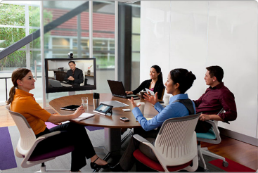
Connecté au monde entier Les réseaux d'aujourd'hui
Le réseau n'a aucune limite et nous permet de :
Apprendre
Communiquer
Travailler
Jouer
Notes:
1.1 : Connecté au monde entier
1.1.1 : Les réseaux d'aujourd'hui

Slide 17
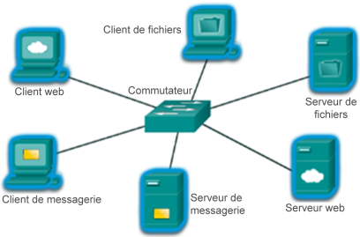
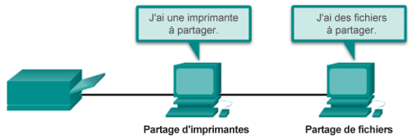
Connecté au monde entier Fournir des ressources sur un réseau
Réseaux de tailles diverses
Petits réseaux domestiques/de bureau
Moyens et grands réseaux
Réseaux mondiaux
Clients et serveurs
Les clients demandent et affichent des informations
Les serveurs fournissent des informations à d'autres appareils sur le réseau
Peer to peer
Les ordinateurs peuvent jouer le rôle de serveur et de client simultanément.
Quels sont les avantages ?
Quels sont les inconvénients ?
Notes:
1.1 : Connecté au monde entier
1.1.2 : Fournir des ressources sur un réseau

Slide 18
1.2 Les réseaux locaux, les réseaux étendus et Internet
Notes:
Cisco Networking Academy Program
Introduction to Networks v6.0
Chapitre 1 : Exploration du réseau

Slide 19
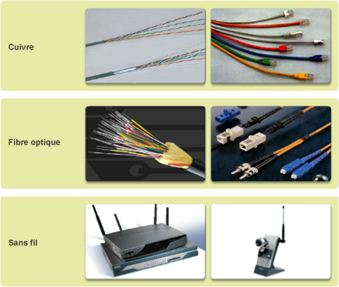
LAN, WAN et Internet Les composants du réseau
Périphériques finaux
La source ou la destination d'un message
Nommez certains appareils finaux
Périphériques réseau intermédiaires
Connectent plusieurs réseaux pour former un interréseau
Connectent chaque appareil final au réseau
Assurent les flux de données sur tout le réseau
Fournissent la connectivité
Supports réseau
Fournissent une passerelle pour la transmission des données
Interconnectent les appareils
Nommez les trois types de supports
Notes:
1.2 : LAN, WAN et Internet
1.2.1 : Les composants du réseau

Slide 20






LAN, WAN et Internet Les composants du réseau
Représentations du réseau
Que représentent les symboles ?
Schémas de topologie
Physique
Logique
Notes:
1.2 : LAN, WAN et Internet
1.2.1 : Les composants du réseau

Slide 21
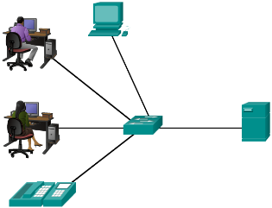
LAN, WAN et Internet LAN et WAN
Réseaux locaux
Couvrent une petite zone géographique
Interconnectent les appareils finaux
Gérés par une seule entreprise
Fournissent une bande passante haut débit aux appareils internes
Réseaux WAN
Interconnectent les LAN
Gérés par plusieurs prestataires de services
Fournissent des liaisons à plus bas débit entre les réseaux locaux
Pouvez-vous nommer d'autres types de réseaux ?
Notes:
1.2 : LAN, WAN et Internet
1.2.2 : LAN et WAN

Slide 22
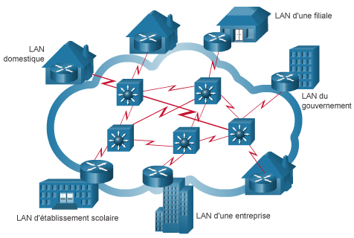
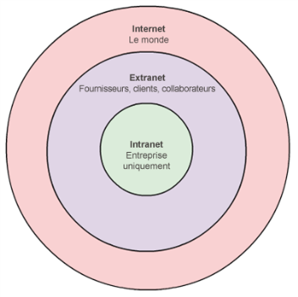
LAN, WAN et Internet Internet, Intranets et Extranets
Internet
Réseau mondial de réseaux interconnectés
Internet n'est pas détenu par une personne ou un groupe.
Intranets et extranets
Notes:
1.2 : LAN, WAN et Internet
1.2.3 : Intranets et Extranets

Slide 23
LAN, WAN et Internet Connexions Internet
Technologies d'accès à Internet
Fournisseur de services Internet
Câble à large bande
DSL (Digital Subscriber Line) haut débit
Réseaux étendus sans fil
Services mobiles
DSL d'entreprise
Lignes louées
Metro Ethernet
Types de connexions Internet
Bureaux à domicile et petits bureaux
Commercial
Notes:
1.2 : LAN, WAN et Internet
1.2.4 : Connexions Internet

Slide 24
1.3 Le réseau en tant que plate-forme
Notes:
Cisco Networking Academy Program
Introduction to Networks v6.0
Chapitre 1 : Exploration du réseau

Slide 25
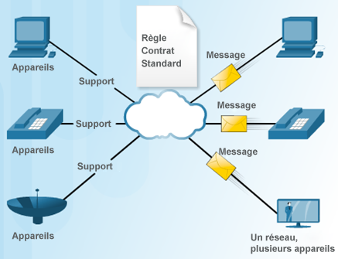
Le réseau en tant que plate-forme Les réseaux convergés
Réseaux distincts traditionnels
Chaque réseau a ses propres règles
Réseau convergent
Capable de fournir les données, la voix et la vidéo via la même infrastructure de réseau
Notes:
1.3 : Le réseau en tant que plate-forme
1.3.1 : Les réseaux convergés

Slide 26
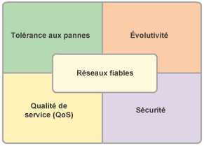
Le réseau en tant que plate-forme Un réseau fiable
Les quatre principales caractéristiques d'une architecture de réseau
Tolérance aux pannes
Évolutivité
Qualité de service (QoS)
Sécurité
Notes:
1.3 : Le réseau en tant que plate-forme
1.3.2 : Un réseau fiable

Slide 27
1.4 L'environnement réseau changeant
Notes:
Cisco Networking Academy Program
Introduction to Networks v6.0
Chapitre 1 : Exploration du réseau

Slide 28

L'environnement réseau changeant Les tendances du réseau
Les principales tendances sont les suivantes :
BYOD
Collaboration en ligne
Communications vidéo
Cloud computing
Notes:
1.4 : L'environnement réseau changeant
1.4.1 : Les tendances du réseau

Slide 29

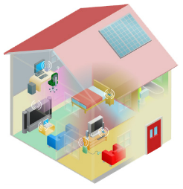
L'environnement réseau changeant Les technologies de réseau domestiques
Tendances technologiques domestiques
Maison intelligente
Réseau sur courant électrique
Utilise le câblage électrique pour connecter des appareils
Haut débit sans fil
Fournisseur d'accès à Internet sans fil
Service haut-débit sans fil grâce à la technologie cellulaire
Notes:
1.4 : L'environnement réseau changeant
1.4.2 : Les technologies de réseau domestiques

Slide 30
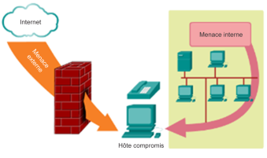
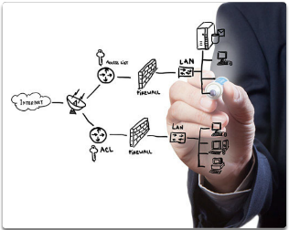
L'environnement réseau changeant La sécurité du réseau
Menaces pour la sécurité
Virus, vers et chevaux de Troie
Logiciels espions et logiciels publicitaires
Attaques zero-day (également appelées attaques zero-hour)
Piratage informatique
Attaques par déni de service
Interception et vol de données
Usurpation d'identité
Solutions de sécurité
Antivirus et logiciel anti-espion
Filtrage au niveau du pare-feu
Systèmes de pare-feu dédiés
Listes de contrôle d'accès (ACL)
Systèmes de protection contre les intrusions
VPN
Notes:
1.4 : L'environnement réseau changeant
1.4.3 : La sécurité du réseau

Slide 31
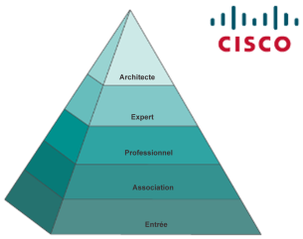
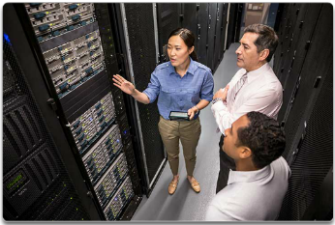
L'environnement réseau changeant L'architecture du réseau
Architecture des réseaux Cisco
Prend en charge les applications et les technologies
Assure la connectivité sur toutes les combinaisons de réseaux
CCNA
Une première étape vers une carrière dans le domaine des réseaux
Notes:
1.4 : L'environnement réseau changeant
1.4.4 : L'architecture du réseau

Slide 32
1.5 Synthèse du chapitre
Notes:
Cisco Networking Academy Program
Introduction to Networks v6.0
Chapitre 1 : Exploration du réseau

Slide 33
Synthèse du chapitre Synthèse
Décrire les différents réseaux utilisés dans la vie quotidienne
Décrire les topologies et les équipements utilisés dans un réseau de PME
Expliquer les caractéristiques de base d'un réseau prenant en charge la communication dans une PME
Expliquer les tendances liées au réseau qui affecteront l'utilisation des réseaux dans les PME
Notes:
1.5.1.3 : Synthèse

Slide 35


Slide 36
Section 1.1 Nouveaux termes/commandes
client
espaces d'apprentissage collaboratifs
communautés mondiales
réseau humain
services de collaboration réseau
réseau de réseaux
réseau peer to peer
serveur
Notes:
Nouveaux termes/commandes

Slide 37
Section 1.2 Nouveaux termes/commandes
câble haut-débit
DSL haut-débit
DSL d'entreprise
câble
cellulaire
ligne louée spécialisée
ligne commutée
DSL
périphérique final
extranet
matériel
périphérique intermédiaire
appareils interréseaux
fournisseur de services Internet
Intranet
ligne louée
réseau local (LAN)
schémas de topologie logique
support
réseau métropolitain
Metro Ethernet
appareils d'accès réseau
carte réseau (NIC)
supports réseau
port physique, interface
schémas de topologie physique
satellite
appareils de sécurité
fournisseur d'accès (FA)
les logiciels
Storage Area Network (SAN)
terminal TelePresence
télétravailleurs
schéma de topologie
téléphones VoIP
réseau étendu (WAN)
réseau local sans fil.
Notes:
Nouveaux termes/commandes

Slide 38
Section 1.3 Nouveaux termes/commandes
disponibilité
réseaux à commutation de circuits
sécurité de contenu
réseau convergent
confidentialité des données
intégrité des données
délai
déni de service (DoS)
chiffrement des données
tolérance aux pannes
structure en couches hiérarchisée
réseau d'informations intelligent
architecture du réseau
bande passante du réseau
encombrement du réseau
sécurité d’infrastructure réseau
perte de paquets
réseaux à commutation de paquets
paquets
qualité de service (QoS)
file d’attente
redondance
fonction de routage
évolutivité
authentification des utilisateurs
Notes:
Nouveaux termes/commandes

Slide 39
Section 1.4 Nouveaux termes/commandes
listes de contrôle d'accès (ACL)
logiciel de publicité
BYOD (Bring Your Own Device)
cloud computing
centre de calcul
interception et vol de données
piratage informatique
usurpation d'identité
IPS
plusieurs couches de sécurité
multitâche
collaboration en ligne
appel vidéo en face à face
réseau par courants porteurs en ligne (powerline networking)
clusters de serveurs
batterie de serveurs
technologies domestiques intelligentes
logiciel espion
chevaux de Troie
vidéoconférence
réseaux privés virtuels (VPN)
virtualisation
virus
service haut-débit sans fil
fournisseur d'accès à Internet sans fil
réseaux locaux sans fil (WLAN)
vers
attaques de type « zero-day »
Notes:
Nouveaux termes/commandes

